Slide 1
Aikakausmedioiden someyleisöt / joulukuu 2020
 | joulukuu 2020, %-osuus yleisöstä | muutos %-osuudessa vrt. joulukuu 2019
Facebook | 50,0 | -2,5
Instagram | 29,0 | +3,2
Twitter | 16,3 | -1,3
YouTube | 3,0 | +0,3
Pinterest | 1,6 | +0,3
Seuraajia kaikissa
kanavissa* (kpl)
4 482 528
Lähde: Aikakausmediat somessa 12/2020
*) Kaikkien seurattujen lehtien somekanavien tykkääjät, seuraajat ja tilaajat Facebookissa, Instagramissa, Twitterissä, YouTubessa ja Pinterestissä.

Slide 2
Yleisömäärien kehitys 12/2019 – 12/2020
4 482 528
kaikki
kanavat yhteensä
+ 490 484
⬆ 12 %
3 992 044
+ 146 527
⬆ 7 %
2 096 346
2 242 873
+ 271 315
⬆ 26 %
1 300 240
1 028 925
+ 27 242
⬆ 4 %
702 638
729 880
Lähde: Aikakausmediat somessa 12/2020

Slide 3
Yleisömäärien muutos / joulukuu 2020
kaikki
kanavat yhteensä
Lähde: Aikakausmediat somessa 12/2020
*) kuukausien keskiarvo 2016 tammikuusta alkaen

Slide 4
Eniten seuraajia kaikissa kanavissa TOP 20 / joulukuu 2020
 |  | seuraajia*
1. | Talouselämä | 223 510 | ( - )
2. | Aku Ankka | 210 985 | ( - )
3. | Suomen Luonto | 204 043 | ( - )
4. | Suomen Kuvalehti | 162 271 | ( - )
5. | Seiska | 157 329 | ( - )
6. | Yhteishyvä | 151 002 | ( - )
7. | Meillä kotona | 139 496 | ( - )
8. | Soppa365 | 116 830 | ( - )
9. | Me Naiset | 114 929 | ( - )
10. | Demi | 111 152 | ( - )
 |  | seuraajia*
11. | Kodin Kuvalehti | 103 720 | ( - )
12. | Maku | 88 234 | ( - )
13. | Kotivinkki | 82 819 | ( - )
14. | Kotiliesi | 76 693 | ↑+1
15. | Markkinointi & Mainonta | 76 430 | ↓-1
16. | Tiede | 73 980 | ( - )
17. | Koti ja keittiö | 66 596 | ( - )
18. | Anna | 64 883 | ( - )
19. | Avotakka | 63 267 | ( - )
20. | Unelmien Talo & Koti | 61 568 | ( - )
Lähde: Aikakausmediat somessa 12/2020
*) Kaikkien seurattujen lehtien somekanavien tykkääjät, seuraajat ja tilaajat Facebookissa, Instagramissa, Twitterissä, YouTubessa ja Pinterestissä.

Slide 5
Eniten seuraajia Facebookissa TOP 20 / joulukuu 2020
 |  | sivutykkäyksiä
1. | Aku Ankka | 145 706 | ( - )
2. | Suomen Luonto | 103 260 | ( - )
3. | Yhteishyvä | 92 338 | ( - )
4. | Seiska | 86 934 | ( - )
5. | Meillä kotona | 72 764 | ( - )
6. | Kodin Kuvalehti | 66 665 | ( - )
7. | Demi | 58 409 | ( - )
8. | Me Naiset | 55 080 | ( - )
9. | Soppa365 | 50 919 | ( - )
10. | Suomen Sotilas | 50 380 | ( - )
 |  | sivutykkäyksiä
11. | Tiede | 40 173 | ( - )
12. | Talouselämä | 39 670 | ( - )
13. | Meidän Perhe | 38 035 | ( - )
14. | Anna | 36 796 | ( - )
15. | Kotivinkki | 36 126 | ( - )
16. | Tehy | 35 650 | ( - )
17. | Vauva | 34 459 | ( - )
18. | Kotiliesi | 34 074 | ( - )
19. | Tekniikan Maailma | 32 177 | ( - )
20. | Potilaan Lääkärilehti | 30 989 | ( - )
Lähde: Aikakausmediat somessa 12/2020

Slide 6
Eniten seuraajia Instagramissa TOP 20 / joulukuu 2020
 |  | seuraajia
1. | Suomen Luonto | 84 507 | ( - )
2. | Meillä kotona | 62 683 | ↑+1
3. | Soppa365 | 62 031 | ↓-1
4. | Me Naiset | 54 186 | ( - )
5. | Maku | 50 013 | ( - )
6. | Yhteishyvä | 49 601 | ( - )
7. | Avotakka | 48 228 | ( - )
8. | Koti ja keittiö | 41 617 | ( - )
9. | Kotivinkki | 38 697 | ( - )
10. | Unelmien Talo & Koti | 36 620 | ( - )
 |  | seuraajia
11. | Kodin Kuvalehti | 35 455 | ( - )
12. | Glorian ruoka & viini | 34 781 | ( - )
13. | Glorian Koti | 31 456 | ( - )
14. | Demi | 28 803 | ( - )
15. | Deko | 26 583 | ( - )
16. | Aku Ankka | 25 814 | ( - )
17. | Viherpiha | 25 734 | ( - )
18. | Trendi | 24 076 | ( - )
19. | Suuri Käsityö | 22 987 | ( - )
20. | Anna | 22 908 | ( - )
Lähde: Aikakausmediat somessa 12/2020

Slide 7
Eniten seuraajia Twitterissä TOP 20 / joulukuu 2020
 |  | seuraajia
1. | Talouselämä | 176 948 | ( - )
2. | Suomen Kuvalehti | 128 902 | ( - )
3. | Markkinointi & Mainonta | 73 995 | ( - )
4. | Seiska | 48 850 | ( - )
5. | Mikrobitti | 19 987 | ( - )
6. | Image | 19 075 | ( - )
7. | Tiede | 18 113 | ( - )
8. | Suomen Luonto | 13 546 | ( - )
9. | Tivi | 11 733 | ( - )
10. | Urheilulehti | 9 918 | ( - )
 |  | seuraajia
11. | Arvopaperi | 9 646 | ( - )
12. | Tekniikan Maailma | 9 412 | ( - )
13. | Suomen Lääkärilehti | 9 375 | ( - )
14. | Tekniikka & Talous | 8 423 | ( - )
15. | Demokraatti | 8 242 | ( - )
16. | Mediuutiset | 7 102 | ( - )
17. | Potilaan Lääkärilehti | 6 976 | ( - )
18. | Ylioppilaslehti | 6 310 | ( - )
19. | Kuntalehti | 6 071 | ( - )
20. | Tehy | 5 150 | ( - )
Lähde: Aikakausmediat somessa 12/2020

Slide 8
Eniten seuraajia YouTubessa ja Pinterestissä TOP 10 / joulukuu 2020
YOUTUBE |  | kanavan tilaajia
1. | Aku Ankka | 35 900 | ( - )
2. | Demi | 19 900 | ( - )
3. | Tuulilasi | 16 700 | ( - )
4. | Siivet | 13 000 | ( - )
5. | Konepörssi | 9 180 | ( - )
6. | Koululainen | 4 650 | ( - )
7. | Suuri Käsityö | 4 180 | ( - )
8. | Yhteishyvä | 3 690 | ( - )
9. | Suomen Luonto | 2 730 | ( - )
10. | Meillä kotona | 2 510 | ( - )
PINTEREST |  | seuraajia
1. | Kotiliesi | 18 734 | ( - )
2. | Deko | 14 832 | ( - )
3. | Maku | 8 085 | ( - )
4. | Kotivinkki | 7 216 | ( - )
5. | Kotipuutarha | 5 601 | ( - )
6. | Yhteishyvä | 5 373 | ( - )
7. | Anna | 2 157 | ( - )
8. | Suuri Käsityö | 1 762 | ( - )
9. | Unelmien Talo & Koti | 1 672 | ( - )
10. | Meillä kotona | 1 512 | ( - )
Lähde: Aikakausmediat somessa 12/2020

Slide 9
Eniten uusia seuraajia kaikissa kanavissa / joulukuu 2020
 |  | uusia seuraajia*
1. | Suomen Luonto | 3 362 | ↑+2
2. | Meillä kotona | 2 986 | ↓-1
3. | Kotiliesi | 2 767 | ↓-1
4. | Suomen Kuvalehti | 1 695 | ↑+2
5. | Tieteen Kuvalehti Historia | 1 471 | ↓-1
6. | Unelmien Talo & Koti | 1 099 | ↑+1
7. | Yhteishyvä | 1 078 | ↓-2
8. | Viherpiha | 977 | ↑+7
9. | Tekniikan Maailma | 755 | ↑+2
10. | Maku | 736 | ↑+7
 |  | uusia seuraajia*
11. | Avotakka | 711 | ↑+5
12. | Maalla | 668 | ↑+7
13. | Anna | 642 | ( - )
14. | Talouselämä | 620 | ↓-2
15. | Tehy | 593 | ↑+18
16. | TAITO | 556 | ↑+12
17. | Meidän Mökki | 548 | ↑+3
18. | Suuri Käsityö | 531 | ↓-8
19. | Koti ja keittiö | 473 | ↓-11
20. | Voi hyvin | 460 | ↑+3
Lähde: Aikakausmediat somessa 12/2020
*) Kaikkien seurattujen lehtien somekanavien tykkääjät, seuraajat ja tilaajat Facebookissa, Instagramissa, Twitterissä, YouTubessa ja Pinterestissä.

Slide 10
Eniten uusia seuraajia Facebookissa, Instagramissa ja Twitterissä / joulukuu 2020
FACEBOOK |  | uusia seuraajia
1. | Tieteen Kuvalehti Historia | 1 471
2. | Meillä kotona | 1 291
3. | Kotiliesi | 1 170
4. | Suomen Kuvalehti | 1 073
5. | Suomen Luonto | 674
6. | Tekniikan Maailma | 672
7. | Viherpiha | 513
8. | Yhteishyvä | 470
9. | Apu | 420
10. | prometalli - metallialan ammattilehti | 300
INSTAGRAM |  | uusia seuraajia
1. | Suomen Luonto | 2 570
2. | Meillä kotona | 1 604
3. | Unelmien Talo & Koti | 827
4. | Avotakka | 656
5. | Maalla | 630
6. | Kotiliesi | 599
7. | Yhteishyvä | 517
8. | Meidän Mökki | 505
9. | TAITO | 482
10. | Viherpiha | 462
TWITTER |  | uusia seuraajia
1. | Suomen Kuvalehti | 296
2. | Talouselämä | 170
3. | Arvopaperi | 165
4. | Suomen Lääkärilehti | 127
5. | Mediuutiset | 106
6. | Suomen Luonto | 88
7. | Reserviläinen | 67
8. | Tehy | 62
9. | Kuntalehti | 55
10. | Taloustaito | 46
Lähde: Aikakausmediat somessa 12/2020

Slide 11
Mukana olleet mediat (214 kpl) / joulukuu 2020
3H+K Aarre Advokaatti Aku Ankka Alibi Allergia, Iho & Astma Ammattiautot Anna Antiikki & Design Apteekkarilehti Apu Apu Juniori Arkkitehti Arkkitehtiuutiset Aromi Arvopaperi Askel Auto Bild Suomi Automaatioväylä Avotakka Caravan Cosmopolitan Deko Demi Demokraatti Diabetes DigiKuva Eeva Elintarvike ja Terveys Elle Elämä Enertec Erä ET-lehti Evento Fakta FIT GEO Gloria Glorian Koti Glorian ruoka & viini Gluteeniton Keittiö Goal GTi-Magazine Hevoshullu Hifimaailma Hiihto HR Viesti Hymy Hyvä Terveys Ihana Image Improbatur Insinööri Juoksija Jääkiekkolehti Kaikkien aikojen Joulu Kaksplus Kameralehti Katso Kauneimmat Käsityöt Kauneus & Terveys Kello & Kulta Kemia-Kemi Kippari KITA Kiinteistö & Talotekniikka Kodin Kuvalehti Koiramme Kolmiokirjan Ristikot Kommuntorget - Finlands kommuntidning Konekuriiri Konepörssi Koneviesti Koti ja keittiö Koti ja maaseutu Kotiliesi Kotiliesi Käsityö Kotilääkäri KotiMikro Kotipuutarha Kotitalo Kotivinkki Koululainen Kuluttaja Kuntalehti Kuntatekniikka Kunto Plus Kuriren Lapsen Maailma Leivotaan Linja Lumo Maailman Kuvalehti Maalla Maku Markkinointi & Mainonta Matkaopas Me Naiset Mediuutiset Meidän Mökki Meidän Perhe Meidän Talo Meillä kotona Metsälehti Metsästys ja Kalastus Mikrobitti Minä Olen Mondo Moodi Moottori Motiivi National Geographic Suomi Nuotta Nyyrikki ….

Slide 12
Mukana olleet mediat (214 kpl) / joulukuu 2020
… Oluelle Oma Aika OMjooga Ortodoksiviesti Osuustoiminta Palokuntalainen Parnasso Partiojohtaja Pelastustieto Pelit Perhokalastus Perusta Pieni on Suurin Pinni Polemiikki Positio Potilaan Lääkärilehti Print&Media prointerior Promaint prometalli - metallialan ammattilehti PUUTARHA&kauppa Pyöräily+Triathlon Rakennuslehti Rakennustaito Reserviläinen Riffi RONDO Classic Sairaanhoitaja Sana Sanansaattaja Secretarius Seiska Selkosanomat Seura Shaker Siivet Soppa365 Sport Suomen Kiinteistölehti Suomen Kuvalehti Suomen Luonto Suomen Lääkärilehti Suomen Sotilas SuomiViihde Super Suuri Käsityö Systeri Systole Sähköala.Fi Taide TAITO Talentia Talotekniikka Talouselämä Taloustaito Teatteri & Tanssi -lehti Tee Itse Tehy Tekniikan Historia Tekniikan Maailma Tekniikka & Talous Terveydeksi Tiede Tiede Luonto Tieteen Kuvalehti Tieteen Kuvalehti Historia Tilisanomat Tivi TM Rakennusmaailma Trendi Tunne & Mieli Tuulilasi TV-maailma Työ Terveys Turvallisuus Ulkopolitiikka Ultra Unelmien Talo & Koti Urheilulehti Uusiouutiset V8-Magazine Valitut Palat - Reader's Digest Vapaa-ajan Kalastaja Vapaussoturi Vauhdin Maailma Vauva Vegaanikeittiö Vene Verotus Viherpiha Viini Vinkki VIVA Voi hyvin X Yhteishyvä Yliopisto Ylioppilaslehti Ylioppilaslehti Aino Ympäristö ja Terveys

Slide 13
Aikakausmediat somessa -seuranta
Aikakausmedia seuraa kuukausittain suomalaisten aikakausmedioiden seuraaja-, tykkääjä- ja tilaajamääriä Facebookissa, Twitterissä, Instagramissa, YouTubessa ja Pinterestissä.
Seurannassa ovat mukana Aikakausmedian jäsenten mediat, joilla on käytössään yksi tai useampi mainittu sosiaalisen median kanava.
Seuranta tehdään jokaisen kuukauden viimeisenä päivänä. Tulokset päivittyvät jokaisen kuukauden alussa:
www.aikakausmedia.fi/some

Slide 14

Aikakausmedioiden
KMT 2020 -luvut päivitetty
Aikakausmedian raportteihin sekä Mediakortit.fi-palveluun on nyt lisätty Kansallisen Mediatutkimuksen tuoreet tiedot lehtien kokonaistavoittavuudesta ja digiyleisöistä.
www.aikakausmedia.fi/tietoa-tutkimuksia/kansallinen-mediatutkimus/lukijamaeaeraet-ja-kokonaistavoittavuus/

Slide 15

Tunne tekijät -sarjassa puhutaan mielenterveydestä
Suomalaisista joka toinen kokee elämänsä aikana jonkin mielenterveyden häiriön. Silti aiheesta puhumista kartetaan, tietää Tunne & Mieli -lehden päätoimittaja Meri Nykänen.
"Suuri osa ei ole valmis kertomaan ongelmistaan töissä, ja moni häpeää hoitoon hakeutumistaan. Helpompi on kertoa, että käsi on murtunut."
Nykänen kuitenkin kannustaa avoimuuteen, jotta apua uskaltaisi hakea mahdollisimman moni.
Lue lisää: www.aikakausmedia.fi/media-mainonta/tunne-tekijaet/meri-nykaenen-tunne-mieli

Slide 16
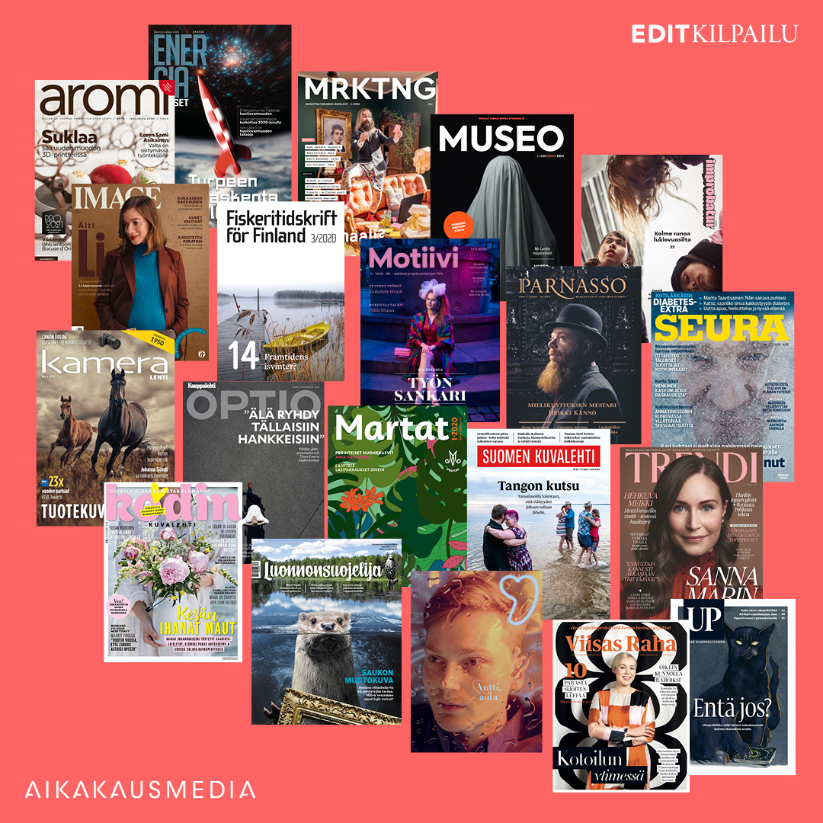
Äänestä suosikkiasi vuoden 2020 aikakauslehtikansista!
Arvomme äänestäneiden kesken 600 euron lahjakortin Tikettiin sekä aikakauslehden vuositilauksen.
www.editkilpailu.fi/kansi2020

Slide 17
www.aikakausmedia.fi • www.mediakortit.fi
@aikakausmedia

